Slide 1

Муниципальное дошкольное образовательное автономное учреждение
«Детский сад № 99 комбинированного вида «Домовенок» г. Орска»
Проект
Технологии ТРИЗ по ФГОС
В ДОУ
Выполнила: Саушева Екатерина Валерьевна

Slide 2
Участники проекта: педагоги, дети, родители.
Длительность: краткосрочный;
Тип проекта: творческий;
Форма представления: презентация,
Итог: выставка совместно с родителями

Slide 3
Актуальность проекта
ТРИЗ – технология, как универсальный инструментарий можно использовать практически
во всех видах деятельности (как в образовательной, так и в играх и режимных моментах).
Технология даёт возможность каждому
ребёнку проявить свою индивидуальность, учит дошкольников нестандартному мышлению.

Slide 4
Одна из первостепенных задач воспитания и обучения в дошкольных учреждениях, согласно вступившему в силу ФГОС ДО - воспитание нового поколения детей, обладающих высоким творческим потенциалом, развитым нестандартным видением мира, раскрепощенным мышлением.

Slide 5
Проблема: не просто развитие фантазии и воображения у детей, а умение мыслить системно, с пониманием происходящих процессов.
Гипотеза: познавательная активность детей дошкольного возраста станет выше, если в образовательной деятельности дошкольников будут использоваться ТРИЗ технологии, что в дальнейшем гарантируют их успешное обучение в школе.

Slide 6

Цель: раскрытие творческого потенциала каждого ребенка посредством ТРИЗ – технологии.
Задачи:
формировать у детей исследовательские навыки: умения сравнивать и моделировать процессы взаимодействия объектов;
развивать умение анализировать новые ситуации, ставить и решать нетиповые проблемы;
воспитывать умение работать в коллективе, учитывая при этом индивидуальные особенности каждого ребенка;
Новизна: использование нетрадиционной формы работы, которая ставит ребенка в позицию думающего человека. Адаптированная к дошкольному возрасту ТРИЗ - технология позволит воспитывать и обучать ребенка под девизом «Творчество во всем!»

Slide 7

Методика ТРИЗ (теория решения изобретательских задач), была придумана и разработана приблизительно 50 лет назад.
Главная задача данной методики – научить ребенка думать нестандартно и находить собственные решения.

Slide 8
Реализация проекта осуществлена в два этапа:
1 этап
Организационный:
Изучение специальной педагогической литературы, содержание ТРИЗ-технологи й, выбор методов работы к реализации проекта
2 этап
Практический:
Внедрение ТРИЗ в образовательный процесс:
Заключительный:
- игры с элементами ТРИЗ;
- реализация проекта (презентация)
- НОД с ТРИЗ;
самостоятельны игры детей, сюжетно-ролевые, конструктивные, театрализованные
выставка совместно с родителями

Slide 9
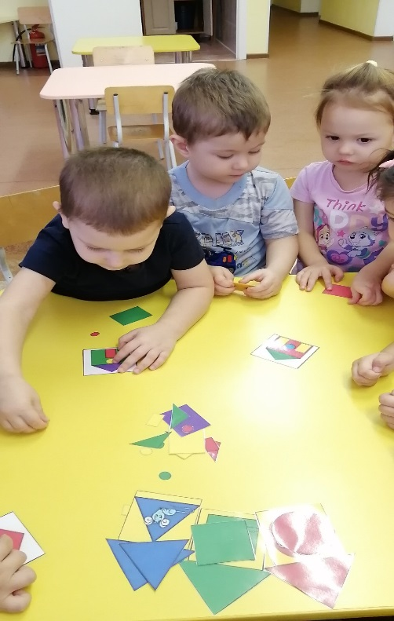
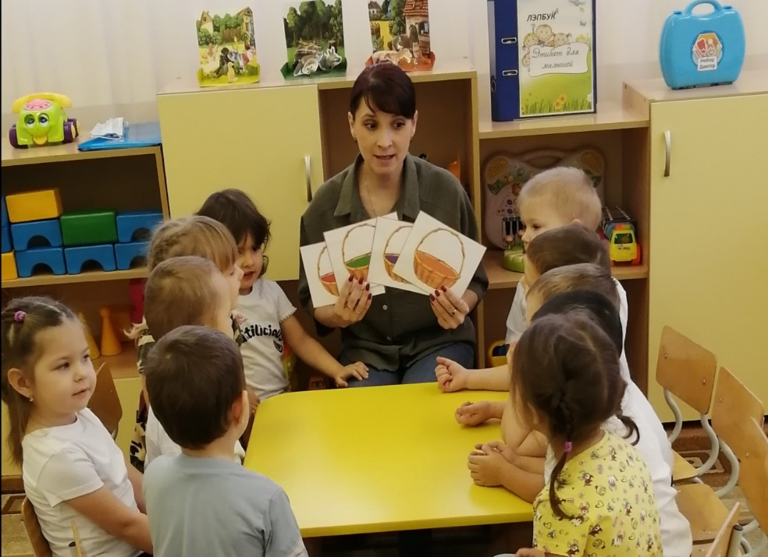
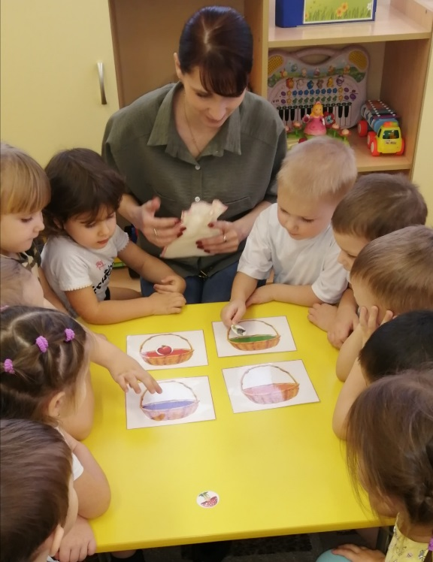
Совместная деятельность с использованием ТРИЗ технологий;
игры и упражнения с элементами ТРИЗ;
Игровые упражнения
Мы начали с игровых упражнений таких как:
«Собери овощи в корзинку»
«Составь картинку из геометрических фигур»;
«На что это похоже?»;
«Найди различия»;
«Четвертый лишний»
«Чьи следы»
«Что, где лежит»
«Да - нет»
«Большая стирка»
«Сказки на фартуке» и т.д.

Slide 10
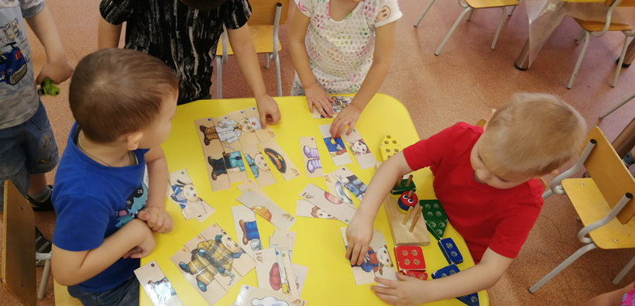
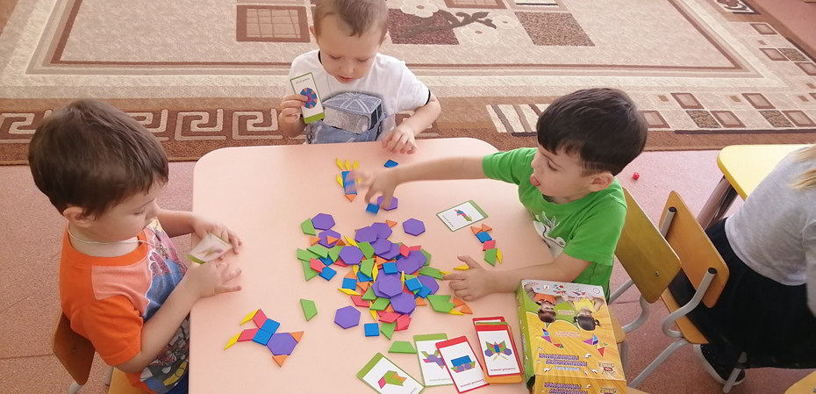
Противоречия
Противоречия в предметах;
Противоречия в ситуациях;
Противоречия в размерах;
Противоречия в количестве;
Противоположные признаки;
Обобщение
Задачи:
- познакомить детей с понятием противоречие
- учить детей находить противоречивые свойства рассматриваемых предметов;
формировать представления детей о противоречиях, умение воспринимать объекты, как совокупности противоположностей

Slide 11
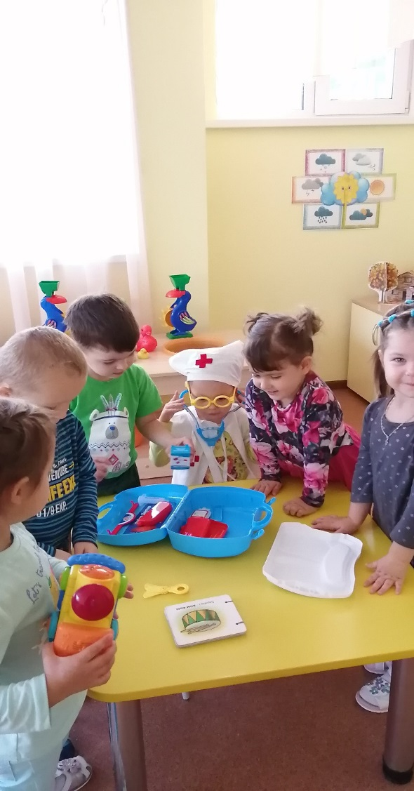
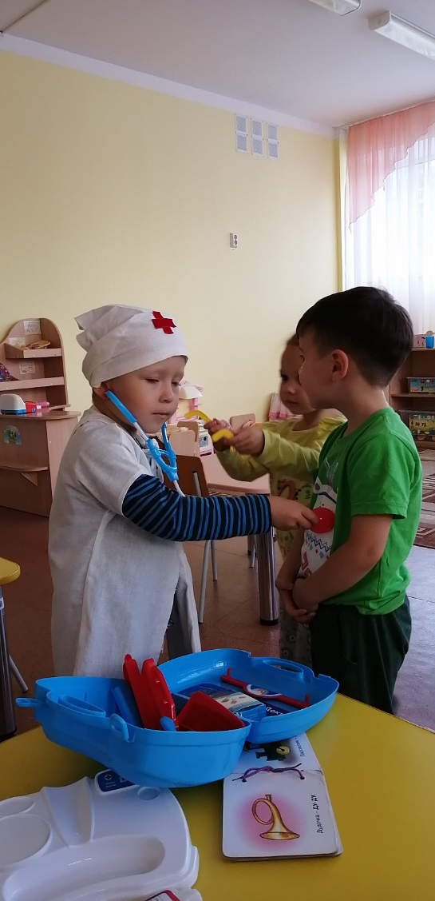
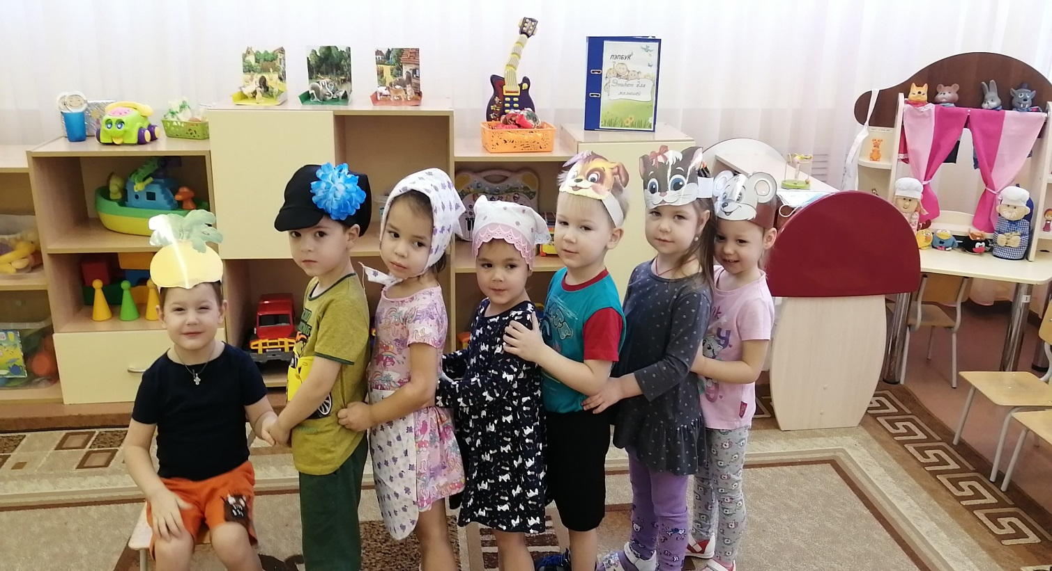
Сюжетно-ролевые игры
Театрализованные игры

Slide 12
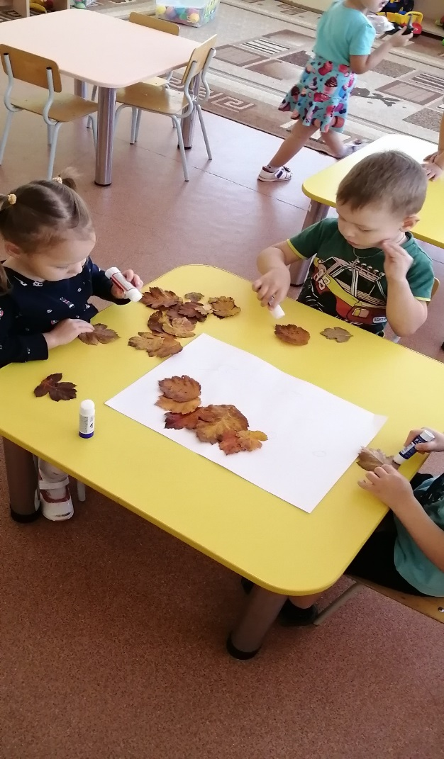
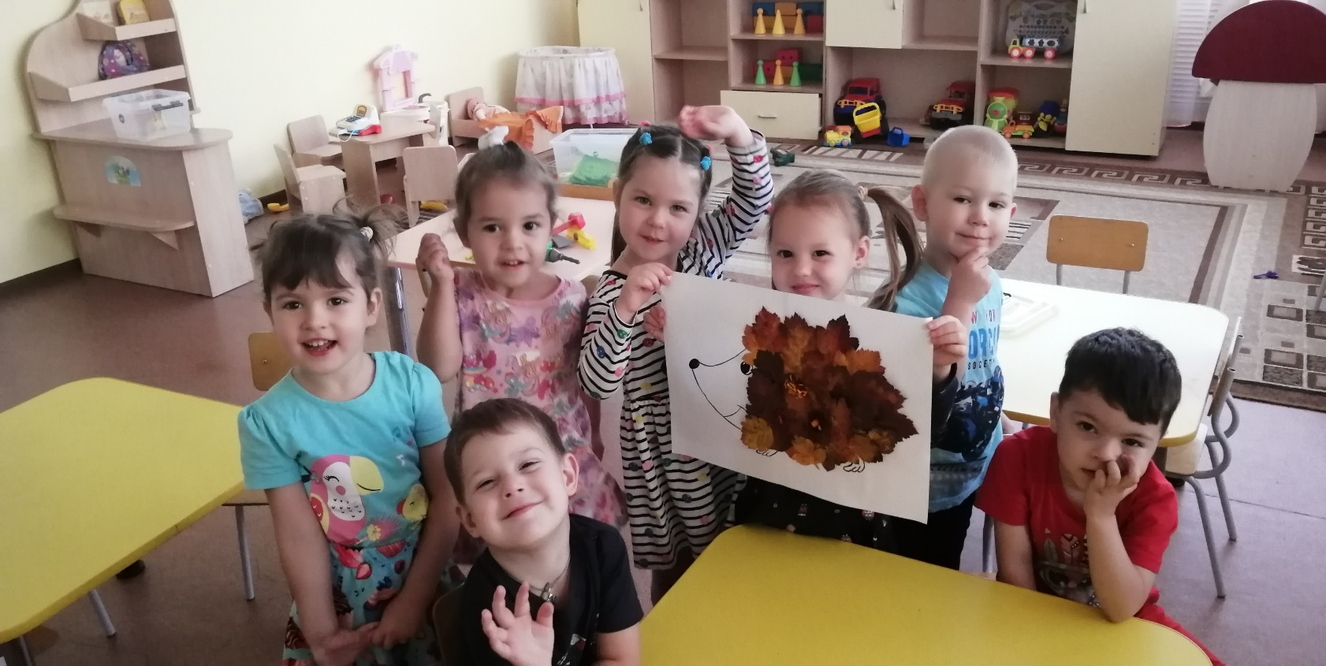
Продуктивная деятельность

Slide 13
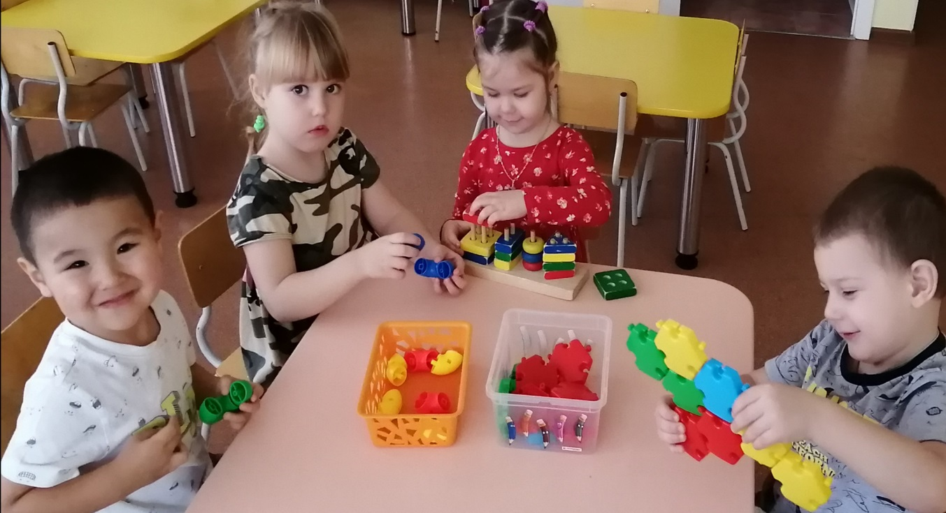
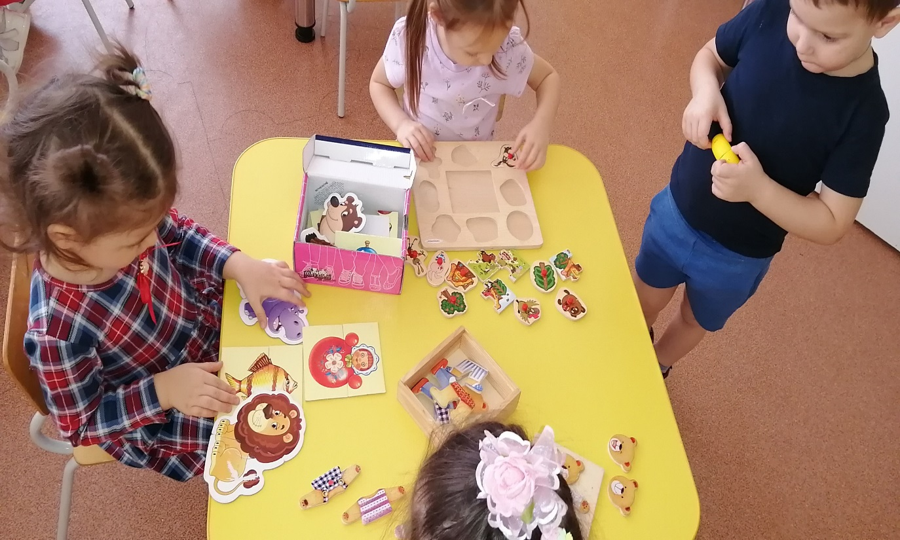
Строительно-конструктивные игры
Самостоятельная деятельность детей

Slide 14
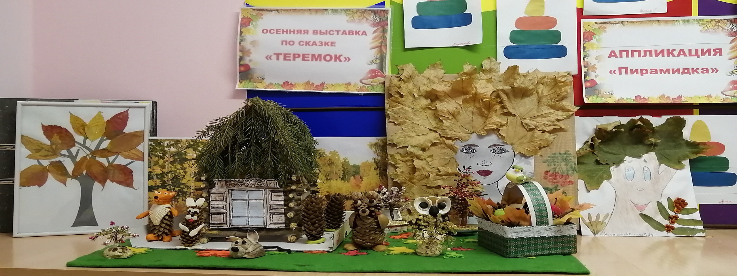
ИТОГ:
Выставка совместно с родителями
По сказке «ТЕРЕМОК»

Slide 15
Заключение:
Каждый педагог – творец технологии, даже если имеет дело с заимствованиями.
Создание технологии невозможно без творчества.
И закончить своё выступления я бы хотела словами «Как нет детей без воображения, так нет и педагога без творческих порывов».
Творческих нам успехов!

